Slide 1




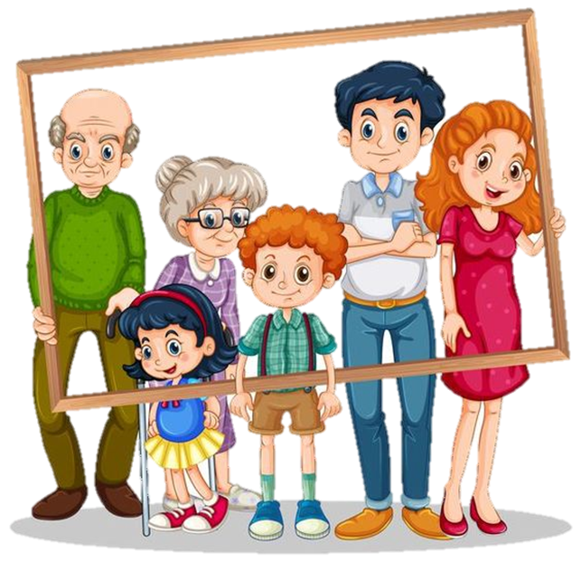

KHỞI ĐỘNG

Slide 2



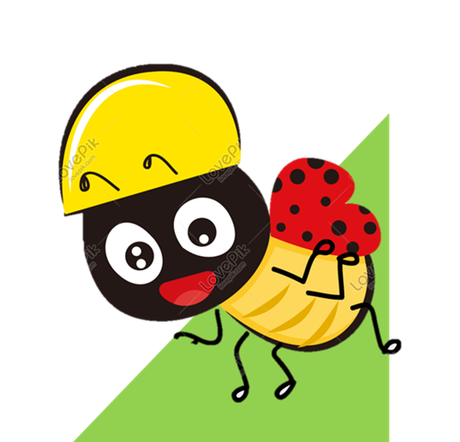
1 . Nghe - viết : Khi cả nhà bé tí (3 khổ thơ cuối)
1
3
Khi bố còn bé tí
Có thích lái ô tô
Có say mê sửa đồ
Có hay xem bóng đá?
Khi bà còn bé tí
Bà có nghịch lắm không
Dáng đi có hơi còng
Chăm quét nhà dọn dẹp?
2
Khi ông còn bé tí
Có nghiêm như bây giờ,
Có chau mặt chơi cờ
Có uống trà buổi sáng?

Slide 3
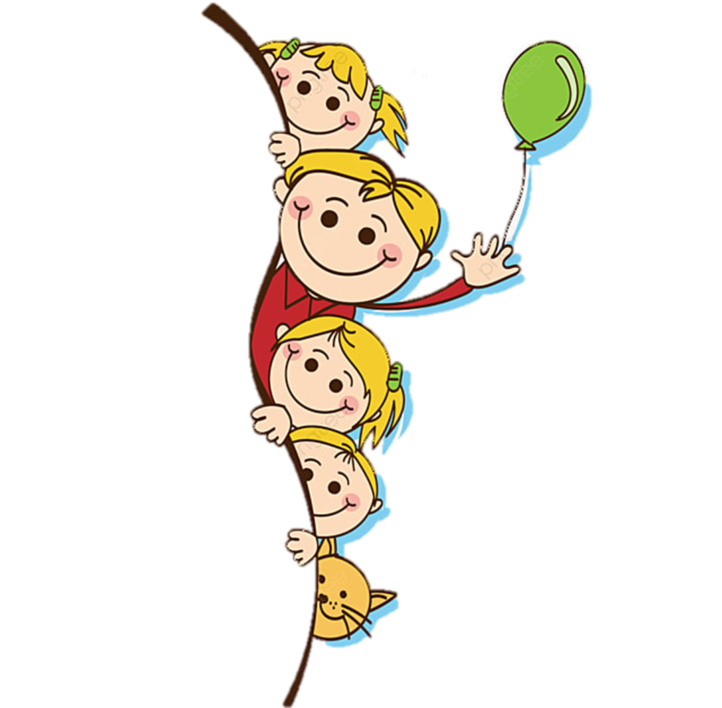

Cách trình bày
Viết hoa tên bài và các chữ đầu mỗi dòng thơ.
Chú ý dấu chấm cuối mỗi khổ thơ.
Nhớ cách viết những tiếng khó có trong 3 khổ thơ.
Lắng nghe GV nhận xét bài của một số bạn.

Slide 4

1 . Nghe - viết:
Khi cả nhà bé tí
1
3
Khi bố còn bé tí
Có thích lái ô tô
Có say mê sửa đồ
Có hay xem bóng đá?
Khi bà còn bé tí
Bà có nghịch lắm không
Dáng đi có hơi còng
Chăm quét nhà dọn dẹp?
2
Khi ông còn bé tí
Có nghiêm như bây giờ,
Có chau mặt chơi cờ
Có uống trà buổi sáng?
Viết vở

Slide 5
2. Làm bài tập a hoặc b.
a. Chọn tiếng trong ngoặc đơn thay cho ô vuông.
- Trong vườn, cây (lịu/lựu) sai (trĩu/trữu) quả.
- Trong vườn, cây sai quả.
lựu
trĩu
- Mẹ em bé lên nương.
- Mẹ (địu/đựu) em bé lên nương.
địu
- Đàn chim sà xuống cây bằng lăng, hót lo.
- Đàn chim sà xuống cây bằng lăng, hót (líu/lứu) lo.
líu

Slide 6



2. Làm bài tập a hoặc b.
b. Chọn tiếng trong bông hoa thay cho mỗi ô vuông.
biến
biếng
- Bàn tay khéo léo của bố đã những mảnh gỗ vụn thành máy bay, ô tô, con vịt,…
- Mẹ bảo Duy không nên lười , phải chăm tập thể dục hàng ngày.

Slide 7
2. Làm bài tập a hoặc b.
b. Chọn tiếng trong bông hoa thay cho mỗi ô vuông.
tiến
tiếng
- Anh Dũng giả làm kêu của các con vật rất giỏi.
- Ở lớp, Mai và Hà là đôi bạn cùng .

Slide 8
3. Viết vào vở 1 – 2 câu đã hoàn thành ở bài tập 2.
Chọn 1-2 câu viết vào vở
- Trong vườn, cây lựu sai trĩu quả.
- Mẹ địu bé lên nương.
- Đàn chim sà xuống cây bằng lăng, hót líu lo.
- Bàn tay khéo léo của bố đã biến những mảnh gỗ vụn thành máy bay, ô tô, con vịt,…
- Mẹ bảo Duy không nên lười biếng, phải chăm tập thể dục hàng ngày.
- Anh Dũng giả làm tiếng kêu của các con vật rất giỏi.
- Ở lớp, Mai và Hà là đôi bạn cùng tiến.

Slide 9


VẬN DỤNG

Slide 10
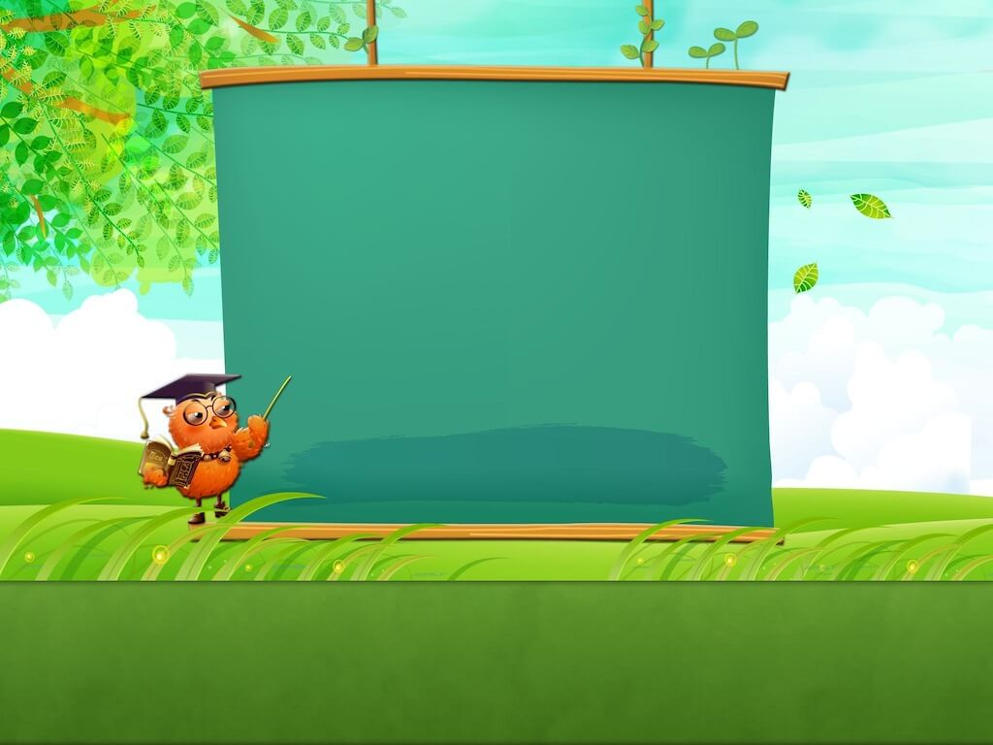


- Đọc bài thơ “Khi cả nhà bé tí” cho người thân nghe. - Hỏi về những công việc yêu thích của người thân khi còn bé.

Slide 11

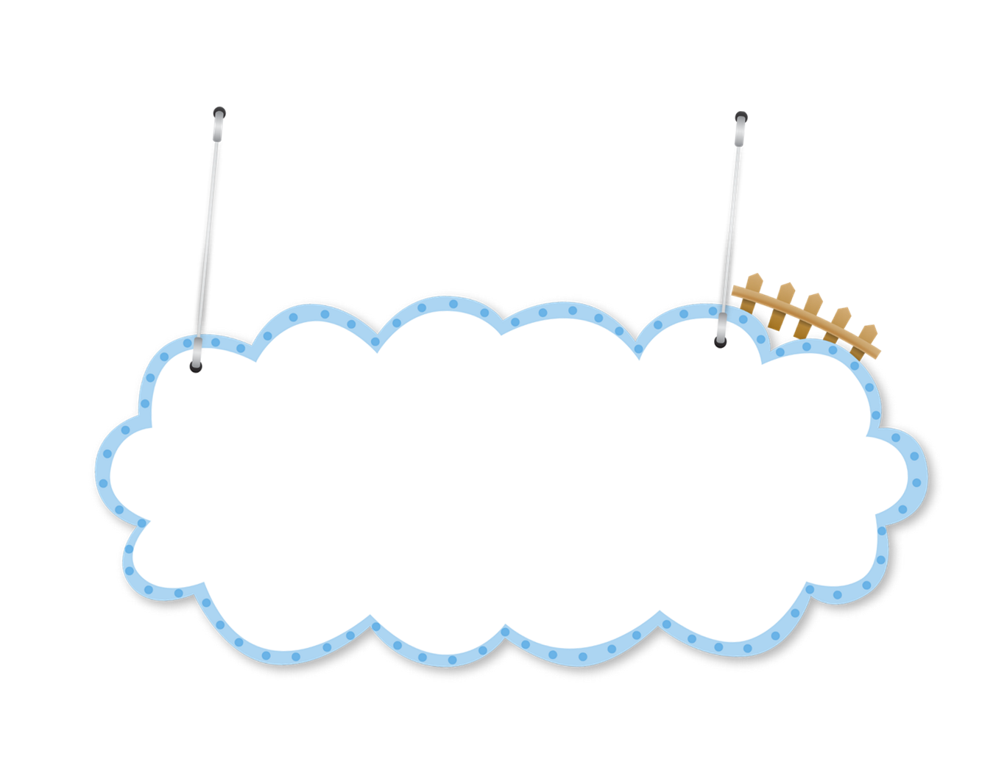


CỦNG CỐ, DẶN DÒ

